Slide 1
Создание автоматической системы подачи школьных звонков
Смольников Алексей, лицей №64
Пик-2020

Slide 2
Выключатель в БОУ «Лицей №64»
Расположение: правее центра, возле колонны

Slide 3
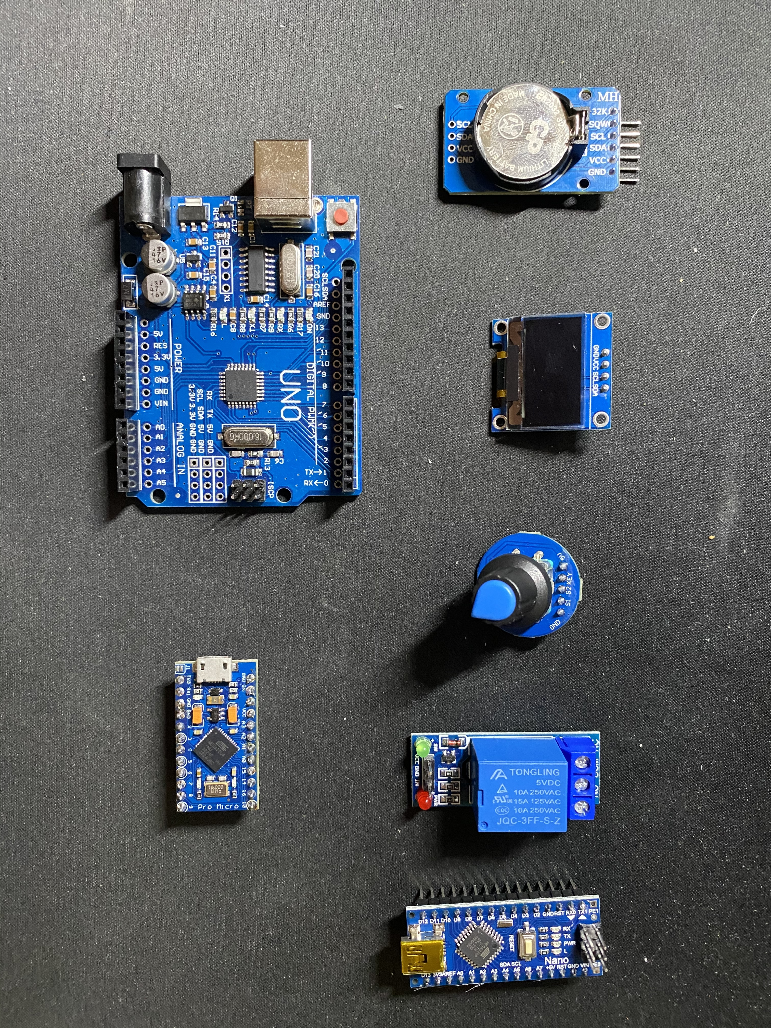
Используемые модули:
Слева направо: DS3231, OLED 128x64, Энкодер, Модуль реле, Arduino Nano ATmega 328p. Снизу для наглядности: Arduino Uno, Arduino pro micro

Slide 4
Сравнение микроконтроллеров
Плата | Микроконтроллер | Flash память | ОЗУ | Цена
Arduino Nano (168) | ATmega 168 | 16 Кб | 1 Кб | 160 рублей
Arduino Nano (328p) | ATmega 328p | 32 Кб | 2Кб | 190 рублей
Arduino Mega | ATmega 2560 | 256Кб | 8Кб | 550 рублей

Slide 5
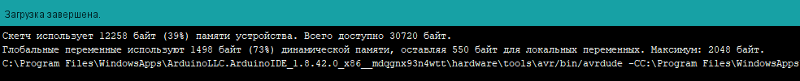
Реальное потребление памяти после прошивки

Slide 6
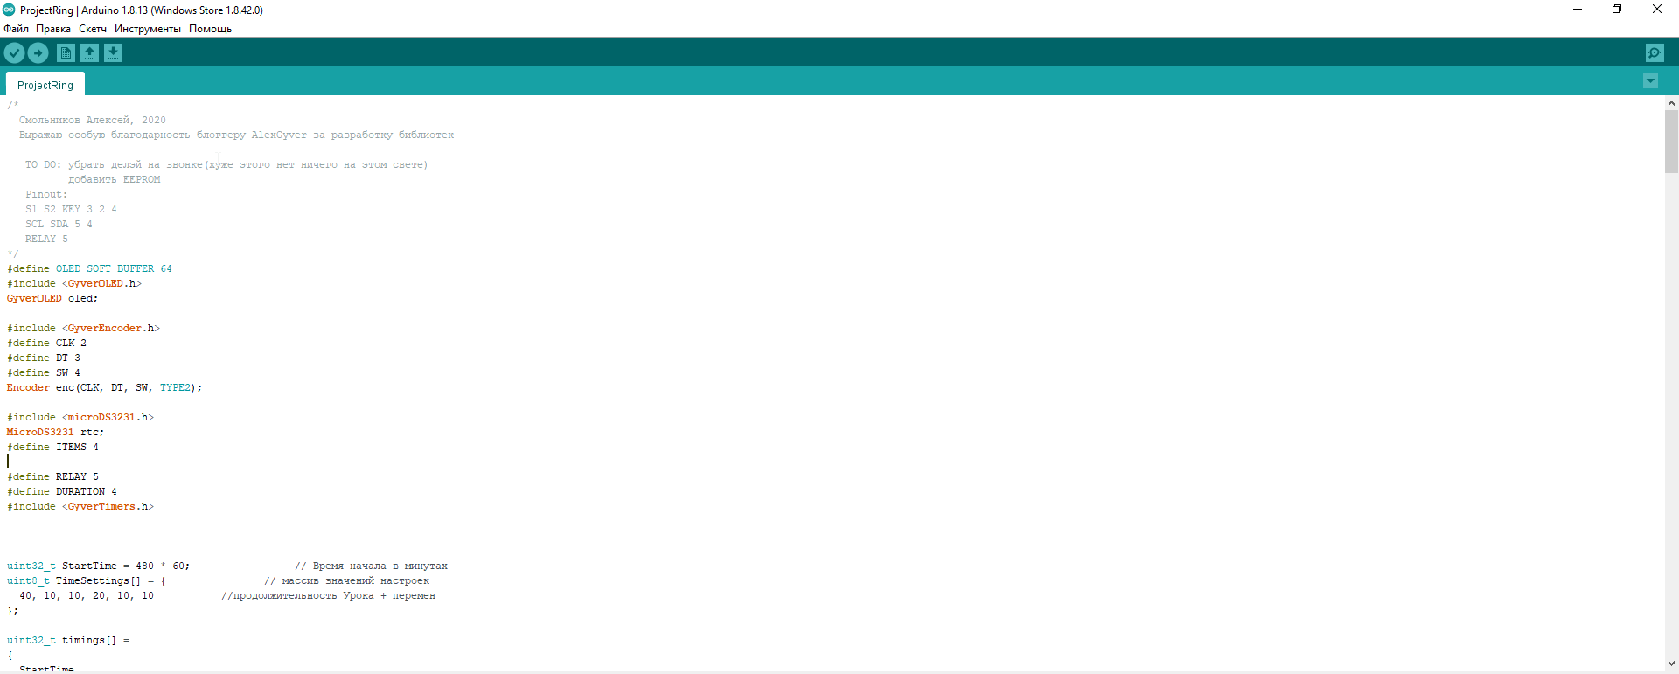
Скриншот Arduino IDE с прошивкой

Slide 7
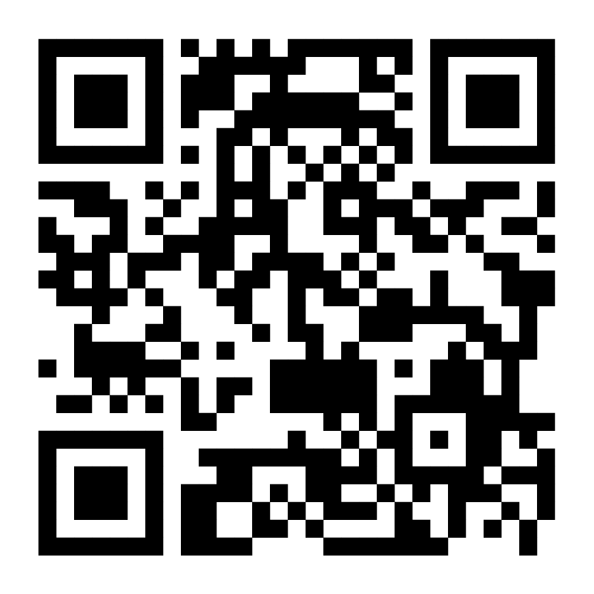
QR-код с ссылкой на GitHub

Slide 8
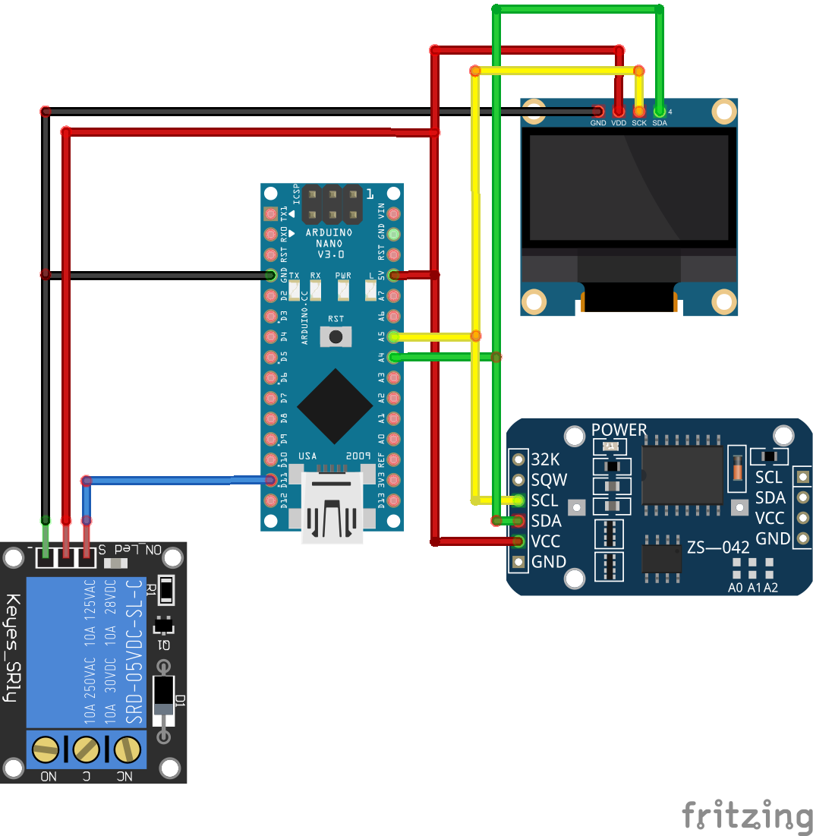
Схема

